Slide 1


Il Ramo r.c.auto
raffronto tra l’Italia e alcuni paesi della U.E.
su premi, sinistri e sistemi risarcitori
Lino Matarazzo
Ordine Nazionale degli Attuari
Luiss, Roma 17 dicembre 2014
Notes:
1

Slide 2
Obiettivi dello studio
L’analisi può essere sintetizzata in tre passi:
Raffronto (2008-2012 e solo 2012), tra i premi r.c. auto pagati dagli assicurati nei cinque paesi principali della U.E. (Italia, Francia, Spagna, Germania e Regno Unito) e la loro struttura (costo sinistri, spese, margine);
Raffronto dei risarcimenti per i danni alla persona sia gravi che lievi, secondo le norme o le prassi vigenti nei diversi sistemi risarcitori;
Individuazione di un ordine di “convenienza” per gli assicurati dei cinque sistemi r.c.a e risarcitori per lesioni e morte.
2

Slide 3
Obiettivi dello studio
PREMI E SINISTRI R.C.A . : DATI
Questionario diretto alle Autorità di Vigilanza di Spagna (DGSP) Francia (ACPR) Germania (BAFIN) e Regno Unito (FSA).
Tutti i dati relativi alla ricerca sono stati sottoposti a verifica di coerenza con fonti ufficiali di diversa natura (EUROSTAT, EIOPA, OCSE e le Associazioni di categoria nazionali). Per il Regno Unito che non ha fornito dati, sono stati impiegati esclusivamente dati pubblici ufficiali.
3

Slide 4






Il danno alla persona: Fonti criteri risarcitori
 | Danno non patrimoniale | Danno patrimoniale | Sistema Sanitario Pubblico | Welfare
 | Sistema tabellare IP 1-9 Tavola unica nazionale IP 10-100 Tabelle Tribunale di Milano | Lucro cessante Tavole attuariali R.D. 9/10/1922 Danno emergente (spese assistenza futura) Liquidazione forfettaria | SSN Prestazioni mediche ospedaliere senza rivalsa in cambio di un contributo sul premio
 | Sistema tabellare Tabelle elaborate sulla base delle principali corti Guida “Indemnisation des dommages corporels | Lucro cessante e Danno emergente (spese assistenza futura) Tavole attuariali Guida “Indemnisation des dommages corporels | Prestazioni mediche ospedaliere con rivalsa
 | Sistema tabellare Baremo Tavole legali obbligatorie | Lucro cessante e Danno emergente (spese assistenza futura) Baremo Tavole legali obbligatorie |  | Pensione ai familiari del defunto e dell’invalido grave senza rivalsa
 | Sistema non tabellare Figura di danno Schmerzensgeld Codice Civile tedesco | Lucro cessante Tavole attuariali aggiornate Danno emergente (spese assistenza futura) Liquidazione analitica | Prestazioni mediche ospedaliere con rivalsa
 | Sistema non tabellare The Judicial Studies Board’s Guidelines for the Assessment of General damages” | Lucro cessante Tavole attuariali aggiornate Danno emergente (spese assistenza futura) Liquidazione analitica | Prestazioni mediche ospedaliere con rivalsa
4

Slide 5


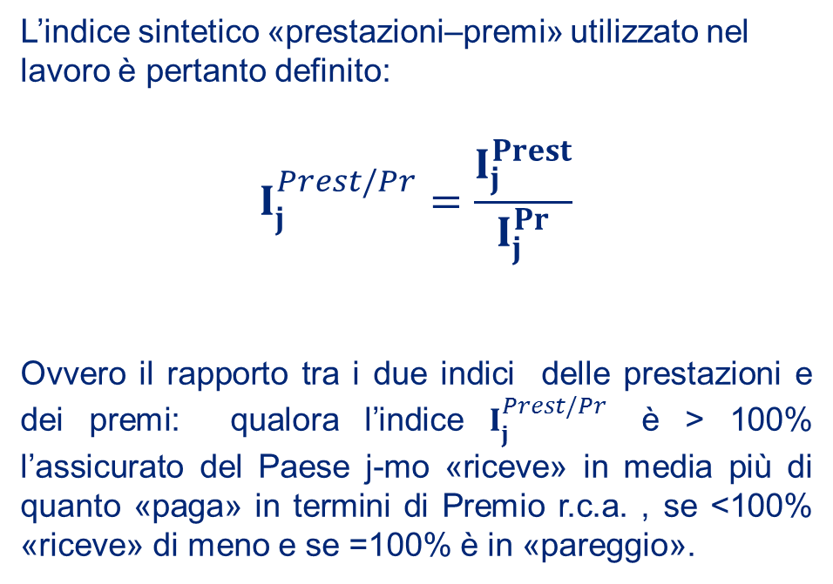
Obiettivi dello studio
DATI E METODOLOGIA
$$I_{j}^{Prest}=\frac{P_{j}^{Prest } }{\sum_{j=1}^{n}{\begin{aligned}\frac{P_{j}^{Prest}}{n} \\ \end{aligned}}}$$
L’indice sintetico «prestazioni–premi» utilizzato nel lavoro è pertanto definito:
$$I_{j}^{Prest/Pr}=\frac{I_{j}^{Prest}}{I_{j}^{Pr}}$$
Ovvero il rapporto tra i due indici delle prestazioni e dei premi: qualora l’indice $I_{j}^{Prest/Pr}$ è > 100% l’assicurato del Paese j-mo «riceve» in media più di quanto «paga» in termini di Premio r.c.a. , se <100% «riceve» di meno e se =100% è in «pareggio».
$$I_{j}^{Pr}=\frac{P_{j}^{Pr } }{\sum_{j=1}^{n}{\begin{aligned}\frac{P_{j}^{Pr }}{n} \\ \end{aligned}}}$$
5

Slide 6
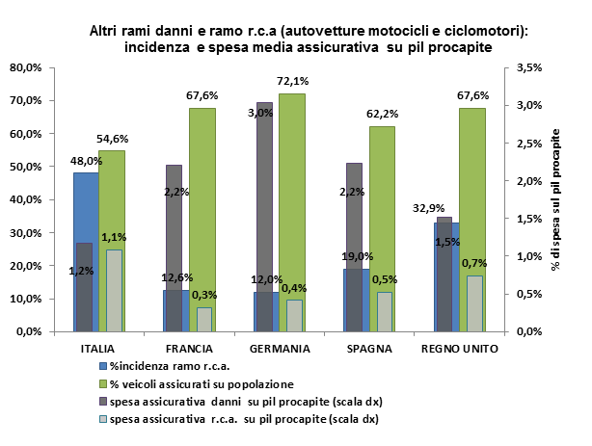
Il raffronto dei premi r.c.auto
6

Slide 7
I risultati
I Premi r.c.a. e la loro struttura
IL RAFFRONTO RIGUARDA:
premio puro o quota unitaria per il costo dei sinistri;
quota unitaria spese;
margine unitario per polizza;
I premi sono al netto delle tasse e degli eventuali contributi a organismi nazionali, pertanto il confronto è puramente di tipo industriale;
sono riferiti ai segmenti autovetture, moto e ciclomotori.
7

Slide 8
I risultati: i premi r.c.a. e la loro struttura
2008-2012
8

Slide 9
I risultati: i premi r.c.a. e la loro struttura
(differenze assolute, valori indice I^{pr} )
2008-2012 | Premio tariffa | Premio puro | Spese | Margine
 | +144 € 156,0% | +108 € 148,9% | +21 € 139,6% | +15 € 11,8%
 | +47 € 118,3% | +56 € 125,3% | +13€ 124,5% | -22 € 229,1%
 | -44 € 82,9% | -23 € 89,6% | -1 € 98,1% | -19 € 211,7%
 | -53 € 79,4% | -56 € 74,7% | -13 € 75,4% | +16 € 5,9%
 | -95 € 63,0% | -87 € 60,6% | -18 € 66,0% | +10 € 41,2%
 | 257 | 221 | 53 | -17
 | 221 | 194 | 48 | -21
9

Slide 10
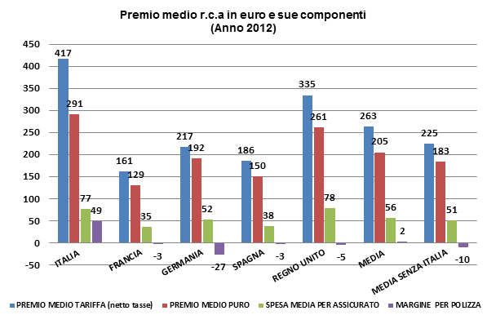
I risultati: i premi r.c.a. e la loro struttura
10

Slide 11
I risultati: i premi r.c.a. e la loro struttura
(differenze assolute e valori indice I^{pr})
2012 | Premio tariffa | Premio puro | Spese | Margine
 | +154 € 158,6% | +86 € 142,0% | +21 € 137,5% | +47 € 2.450,0%
 | +72 € 127,4% | +56 € 127,3% | +22 € 139,3% | -7 € -250,0%
 | -46 € 82,5% | -13 € 93,7% | -4 € 92,9% | -25 € -1.350.0%
 | -77 € 70,7% | -55 € 73,2% | -18 € 67,9% | -5 € -150,0%
 | -102 € 61,2% | -76 € 62,9% | -21 € 62,5% | -5 € -150,0%
 | 263 | 205 | 56 | 2
 | 225 | 183 | 51 | -10
11

Slide 12
I risultati: i premi r.c.a. e la loro struttura
(differenza assoluta e valore indice I^{pr})
12

Slide 13
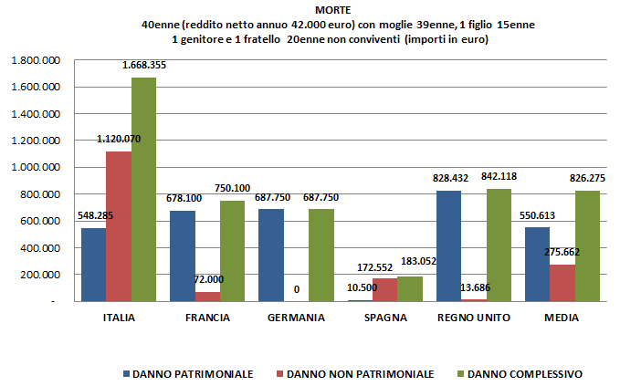
I risultati
Il danno alla persona: case study 1 - Morte
13

Slide 14
I risultati
case study 1: Morte – Valori indice I^{Prest}
2012 | Danno patrimoniale | Danno non patrimoniale | Danno complessivo
 | 100% | 406% | 158%
 | 150% | 5% | 102%
 | 125% | 0% | 83%
 | 2% | 63% | 22%
 | 123% | 26% | 91%
14

Slide 15
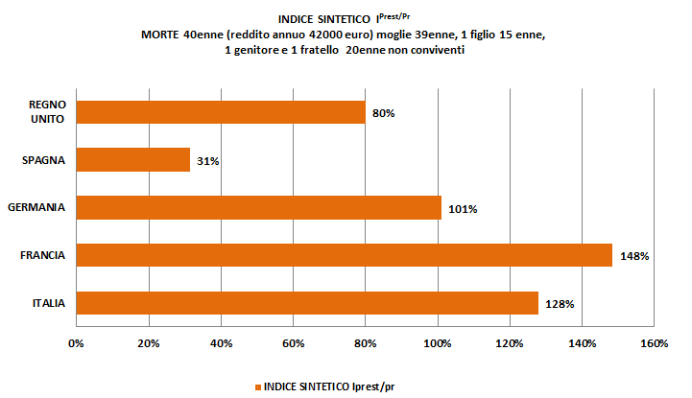
I risultati
case study 1: Morte – Valori indice I^{prest/Pr}
15

Slide 16
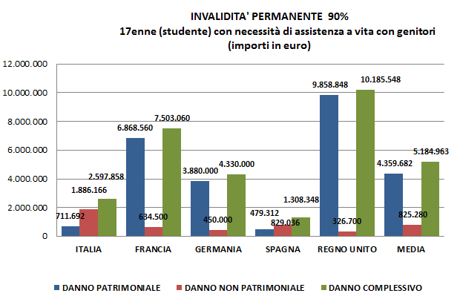
I risultati:
Il danno alla persona: case study 2 Invalidità grave IP 90%
16

Slide 17
I risultati: case study 2: Invalidità grave IP 90% - Valori indice I^{Prest}
 | Danno patrimoniale | Danno non patrimoniale | Danno complessivo
 | 16% | 229% | 50%
 | 226% | 40% | 196%
 | 89% | 55% | 84%
 | 11% | 100% | 25%
 | 158% | 77% | 145%
17

Slide 18
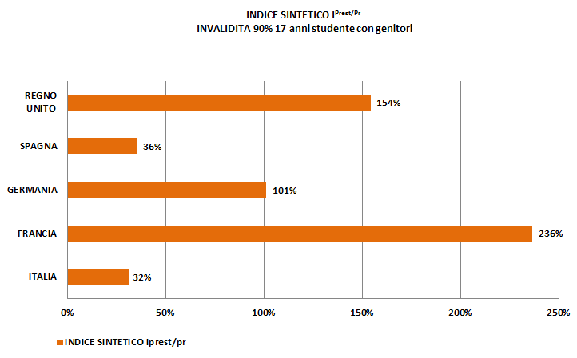
I risultati: Il danno alla persona:
case study 2 Invalidità grave IP 90% – Valori indice I^{prest/Pr}
18

Slide 19
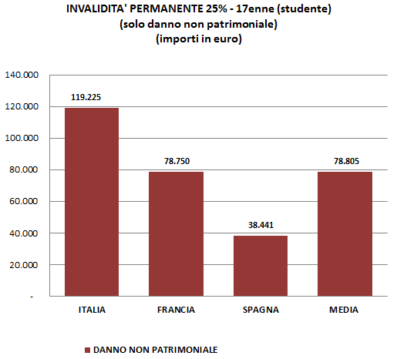
I risultati: Il danno alla persona
case study 3 - Macroinvalidità IP 25%
19

Slide 20
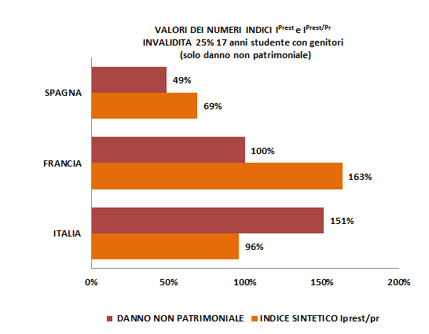
I risultati: Il danno alla persona: case study 3
Macroinvalidità IP 25% – Valori indice I^{prest} e I^{prest /Pr}
20

Slide 21
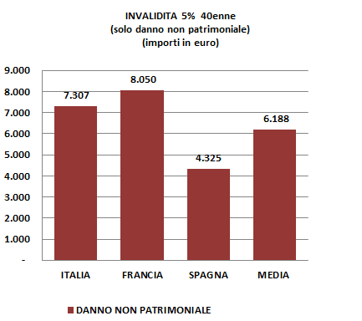
I risultati: Il danno alla persona:
case study 4 Microinvalidità IP 5%
21

Slide 22
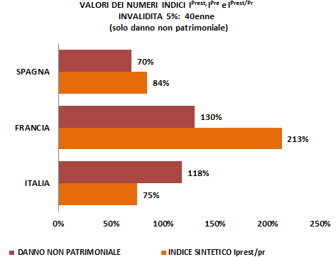
I risultati: Il danno alla persona: case study 4 Microinvalidità IP 5% – Valori indice I^{prest} e I^{prest/Pr}
22

Slide 23
I risultati: Il danno alla persona
Tavola riassuntiva dell’indice sintetico I_{j}^{Prest/Pr}
 | Francia | Italia | Spagna | Germania | Regno Unito
Caso 1 (morte) | 148% | 128% | 31% | 101% | 80%
Caso 2 (IP 90%) | 236% | 32% | 36% | 101% | 154%
Caso 3 (IP 25%) | 163% | 96% | 69% | -- | --
Caso 4 (IP 5%) | 213% | 75% | 84% | -- | --
23

Slide 24
I risultati: Il danno alla persona
Tuttavia …
24

Slide 25
Vittime incidenti stradali
(Incidenti con intervento dell’Autorità di Polizia)
2012 | Morti | Morti per 1 milione di abitanti | Feriti | Feriti per 1 milione di abitanti
Francia | 3.653* | 57,6 | 75.851 | 1.196,0
Italia | 3.653* | 60,1 | 264.716 | 4.355,1
Spagna | 1.834 | 39,7 | 115.890 | 2.508,6
Germania | 3.601 | 44,0 | 352.433** | 4.306,0**
Regno Unito | 1.768 | 28,1 | 193.969 | 3.093,8
Unione Europea (27) | 27.724 | 55,0 | N.D. | N.D
Fonte: European Transport Safety Council – Annual Report 2012-2013
* Il dato assoluto sulla mortalità francese ed italiana è casualmente identico.
** Dato stimato a partire da fonti ufficiali
25

Slide 26
Vittime incidenti stradali
La statistica evidenzia che la probabilità di rimanere vittime o feriti in incidenti stradali nel 2012 in Italia è la più elevata in assoluto tra i cinque paesi osservati dallo studio
PERTANTO
le imprese italiane pagano un maggior numero di sinistri con lesioni alla persona degli altri Paesi, caratteristica che è ovviamente riflessa nella maggior elevatezza del premio r.c.a.
Domanda:
Cause strutturali o sinistri fraudolenti?
26

Slide 27
GRAZIE PER L’ATTENZIONE !
Le opinioni espresse nel presente lavoro sono attribuibili esclusivamente all’autore e non impegnano in alcun modo la responsabilità dell’Istituto.
27

